Slide 1
高二的使命
——奋进

Slide 2
后门
第六排 |  |  | 廖国洋 | 郭嘉麒 | 曾想 | 许雪欣 | 梁秋实 | 张洋
第五排 | 辛嘉宇 | 陈彦文 | 王远濛 | 李睿哲 | 肖朝政 | 卢泽琳 | 莫远豪 | 钟希宇
第四排 | 熊俊博 | 谢可欣 | 何婉晴 | 黄珏 | 胡振为 | 梁瀚之 | 徐衡 | 郭恩瑜
第三排 | 杨拓 | 朱新钰 | 柯芃 | 余未 | 李岱巍 | 王嘉梁 | 李云博 | 林嘉婵
第二排 | 张文思 | 杨富元 | 郑芷婷 | 汪子煜 | 叶罗希 | 林辰玥 | 文俊 | 叶锦雄
第一排 | 余泓谕 | 王宇森 | 高雨 | 程淇 | 叶允韬 | 张育仁 | 刘琦 | 段玎
前门 |  |  |  | 讲台

Slide 3
欢迎试用高中部成绩分析系统
1、登录网址：
https://chengjiyun.com/gdsyxx/?q=login&destination=transcripts/search-exam
（复制上述网址，粘贴到浏览器即可）
2、学生登录方法： 帐号：订餐卡号
密码：出生年月日或订餐卡号后6位
（出生年月日密码要求：年份取两位，月份和日期不足两位需补零，例如2001年5月20日则为010520）

Slide 4
第一阶段考试成绩
科目 | 班级均分 | 年级均分
语文 | 119.8 | 114.2
数学 | 124 | 112.8
英语 | 118.4 | 108.8
物理 | 81.9 | 70
化学 | 84.4 | 76.2
生物 | 81.6 | 78
前十名有5人；
前20名有8人；
前40名有18人；
前百名有27人。

Slide 5
姓名 | 语文 | 级名 | 数学 | 级名 | 英语 | 级名 | 物理 | 级名 | 化学 | 级名 | 生物 | 级名 | 文综 | 级名 | 总分 | 级名
余泓谕 | 125 | 24 | 144 | 5 | 131.5 | 7 | 100 | 1 | 98 | 1 | 88.5 | 50 | 87 | 26 | 774 | 1
王嘉梁 | 131 | 3 | 147 | 2 | 132.5 | 4 | 88 | 24 | 92 | 22 | 88 | 54 | 92 | 2 | 770.5 | 2
郭恩瑜 | 118 | 142 | 122 | 146 | 132.5 | 4 | 87 | 28 | 94 | 7 | 90 | 30 | 92 | 2 | 735.5 | 7
陈彦文 | 118 | 142 | 134 | 40 | 122 | 61 | 92 | 8 | 96 | 2 | 88 | 54 | 83 | 77 | 733 | 8
卢泽琳 | 124 | 34 | 141 | 10 | 124 | 52 | 88 | 24 | 88 | 53 | 83 | 147 | 84 | 58 | 732 | 10
李岱巍 | 126 | 21 | 141 | 10 | 112.5 | 168 | 89 | 20 | 94 | 7 | 87 | 72 | 82 | 94 | 731.5 | 11
李云博 | 127 | 14 | 125 | 112 | 129 | 22 | 87 | 28 | 86 | 71 | 88 | 54 | 82 | 94 | 724 | 14
胡振为 | 112 | 272 | 131 | 49 | 129 | 22 | 86 | 36 | 93 | 20 | 88 | 54 | 81 | 119 | 720 | 18
刘琦 | 124 | 34 | 140 | 14 | 122 | 61 | 71 | 226 | 79 | 201 | 91 | 16 | 92 | 2 | 719 | 21
王宇森 | 118 | 142 | 129 | 74 | 130 | 18 | 79 | 92 | 92 | 22 | 85.5 | 105 | 82 | 94 | 715.5 | 24

Slide 6
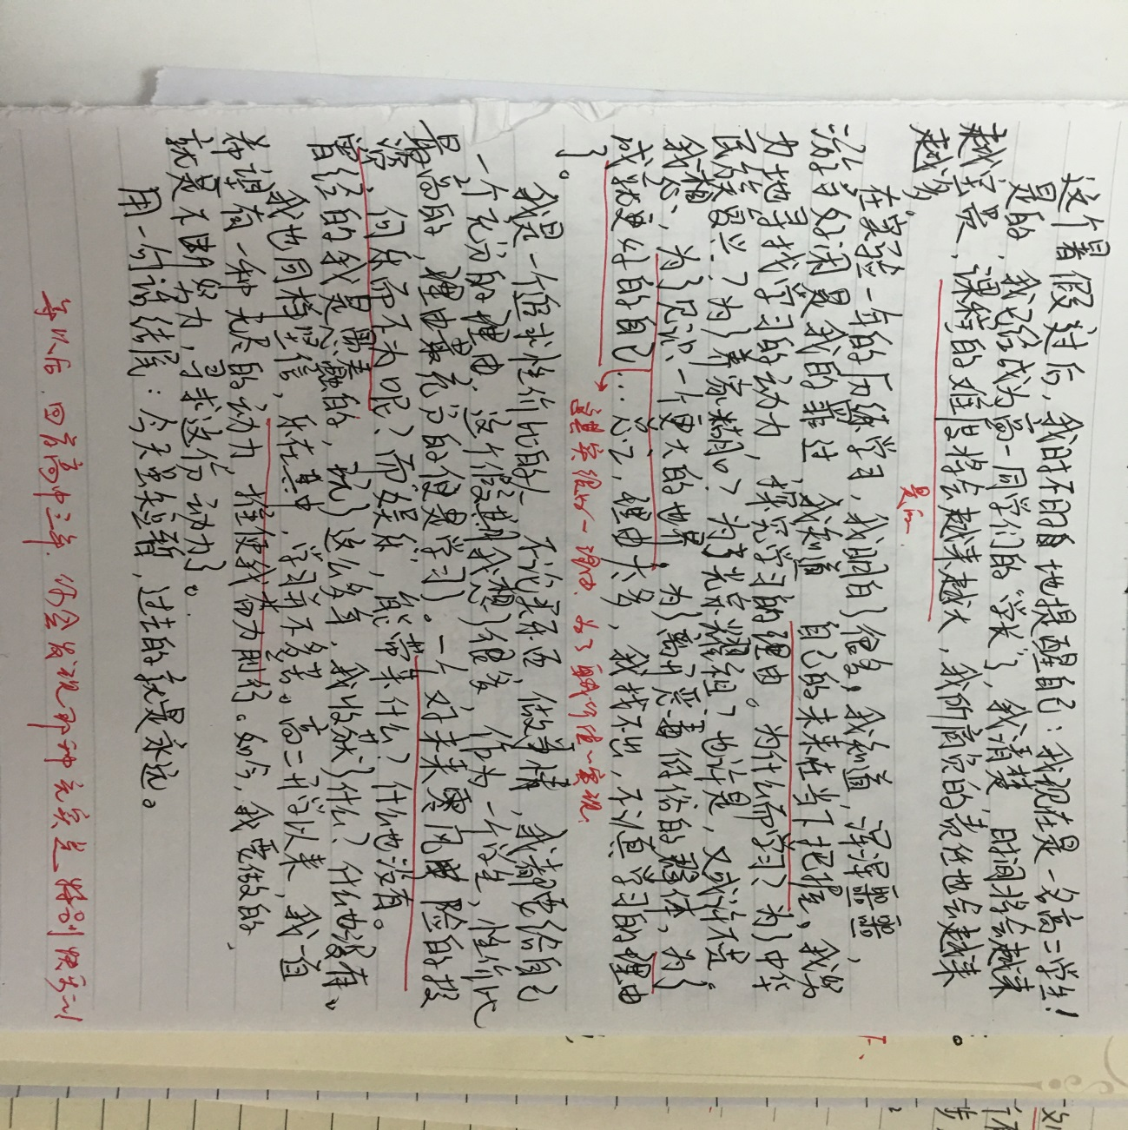

Slide 7
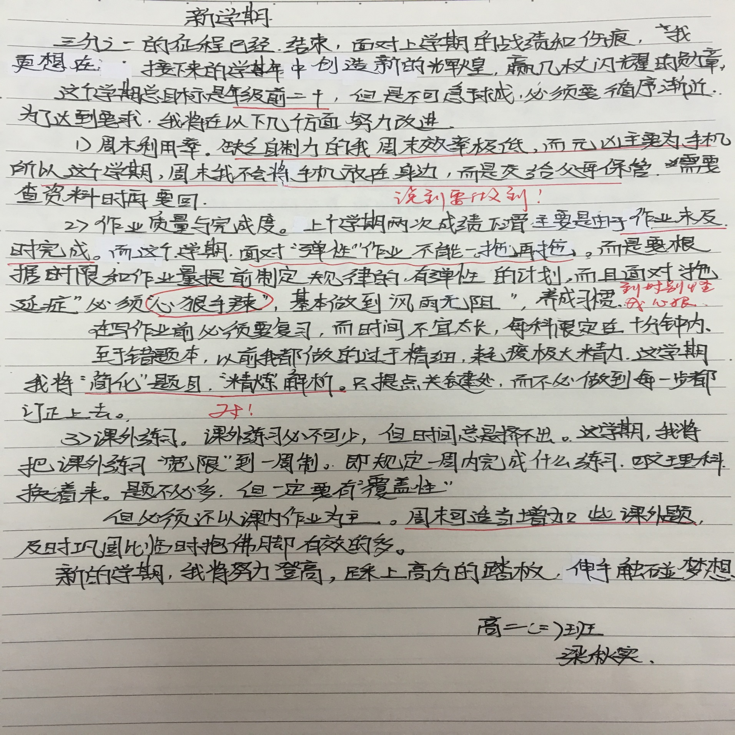
Notes:
梁秋实

Slide 8
积极参与、主动融入
注重学习交流、创造良性竞争环境
关注学习过程、看淡学习结果
巧妙地与孩子们沟通
Notes:
积极参与班级的各种活动，主动融入，我们将收获更多的精彩！
注重学习交流，有好的东西要拿出来分享，有不懂的问题要拿出来讨论。这样创造良性的竞争环境，高考是全省考生的竞争，不是班级内部的。
关注学习过程，不要等到考前才来复习，也不要等到靠后才来后悔，通过作业完成情况随时监控自己的学习过程，做到心中踏实。学习结果要认真分析，找到对策，与其焦虑，不如奋斗！

Slide 9
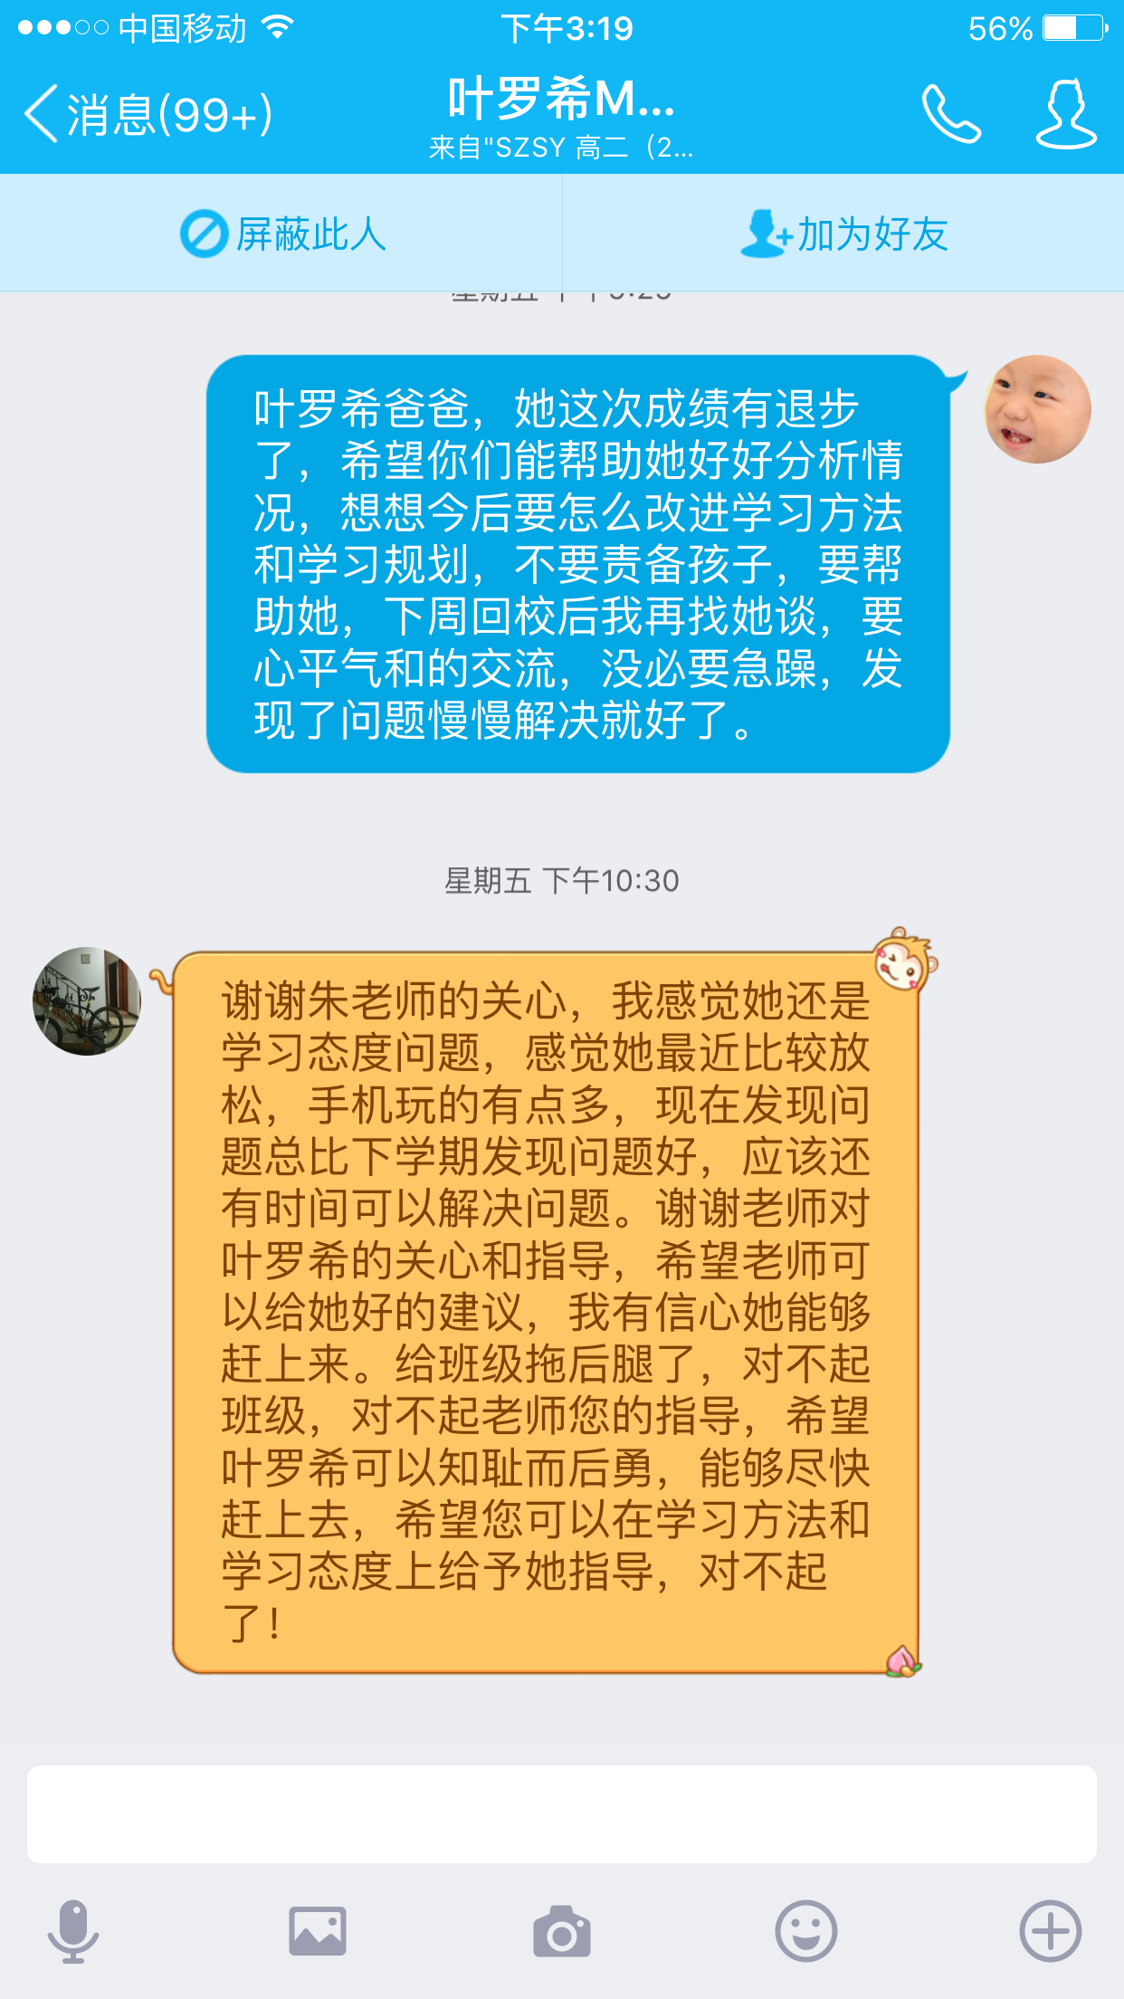
理性看待成绩，认真分析原因！

Slide 10
得寸进尺效应：美国社会心理学家弗里得曼做了一个有趣的实验：他让助手去访问一些家庭主妇，请求被访问者答应将一个小招牌挂在窗户上，她们答应了。过了半个月，实验者再次登门，要求将一个大招牌放在庭院内，这个牌子不仅大，而且很不美观。同时，实验者也向以前没有放过小招牌的家庭主妇提出同样的要求。结果前者有55%的人同意，而后者只有不到17%的人同意，前者比后者高3倍。后来人们把这种心理现象叫作“得寸进尺效应”。
Notes:
解决手机使用问题

Slide 11
心理学认为，人的每个意志行动都有行动的最初目标，在许多场合下，由于人的动机是复杂的，人常常面临各种不同目标的比较、权衡和选择，在相同情况下，那些简单容易的目标容易让人接受。另外，人们总愿意把自己调整成前后一贯、首尾一致的形象，即使别人的要求有些过分，但为了维护印象的一贯性，人们也会继续下去。
上述心理效应告诉我们，要让他人接受一个很大的、甚至是很难的要求时，最好先让他接受一个小要求，一旦他接受了这个小要求，他就比较容易接受更高的要求。

Slide 12
1.手机使用过度
关于手机我的态度是：在宿舍可以使用手机，仅限于其通讯功能，并不允许玩游戏、上网、看电影、刷微信、刷微博等。
针对少部分自制力不是很强、所用手机功能很强大的同学，我建议家长们采取了得寸进尺的策略。随意地不相信他们，贸然地没收手机是不可取的，我们可以先提出一些简单的他们可以接受的要求，比如：先控制或取消上网流量、手机内的小游戏不能超过2个，换一个非智能手机，最后甚至是不带手机。
现在有些同学对手机使用存在攀比心理，觉得别人都有而我没有很没面子，如果更多的同学用非智能机或不用手机，形成正面影响，慢慢就好了。

Slide 13
2. 努力了却没有很大进步，怎么办？
首先，确认是不是真的努力了？有些同学的努力仅仅是被动地完成老师布置的作业，甚至还打折扣。另外，再想想学习方法是否正确。
其次，要明白努力了暂时没有进步是有可能的。因为学习如逆水行舟，不进则退，可能其他人更加努力并且方法更恰当。但是，我们一定要强调不能因为努力了没有进步就轻易的放弃，否则只会一溃千里。
慢慢来，我们可以走得更远！

Slide 14
对自己的人生负责，才是对别人最大的负责

